Slide 1
Проектирование НОД на основе технологии продуктивного чтения-слушания
Паршина Светлана Валентиновна,
член авторского коллектива ООП ДО «Детский сад 2100», координатор направления «Изобразительное искусство и технология» в ОС «Школа 2100»,
методист УМЦ «Школа 2100»
© Издательство «БАЛАСС», 2017

Slide 2

На какие вопросы вы хотели бы получить ответы в ходе вебинара?

Slide 3

Сформулируйте цель НОД по восприятию художественной литературы и фольклора.

Slide 4
План работы
Комплексное развитие личности ребёнка через восприятие художественной литературы и фольклора.
Алгоритмы проведения и проектирования НОД по восприятию художественной литературы и фольклора.
Практикум по проектированию НОД.

Slide 5

Комплексное развитие личности ребёнка через восприятие художественной литературы и фольклора

Slide 6
Комплексное развитие личности ребёнка
Комплексный подход основан на способах интеграции всей совокупности условий и факторов, имеющих прямое или косвенное отношение к развитию личности.

Slide 7
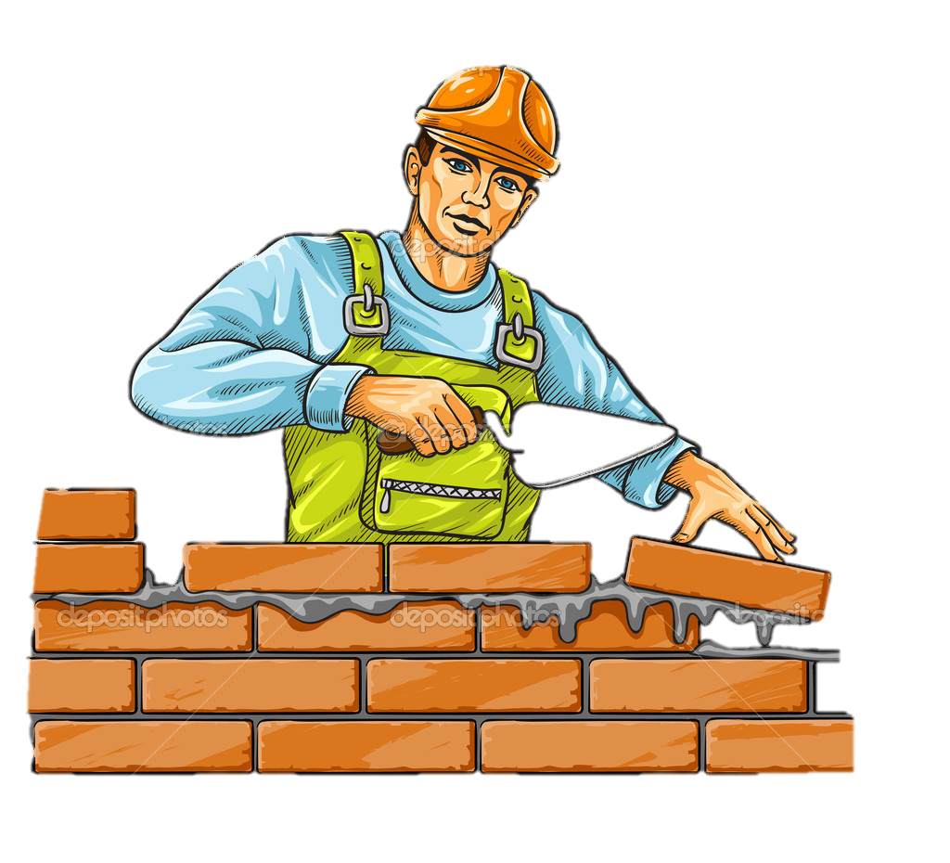
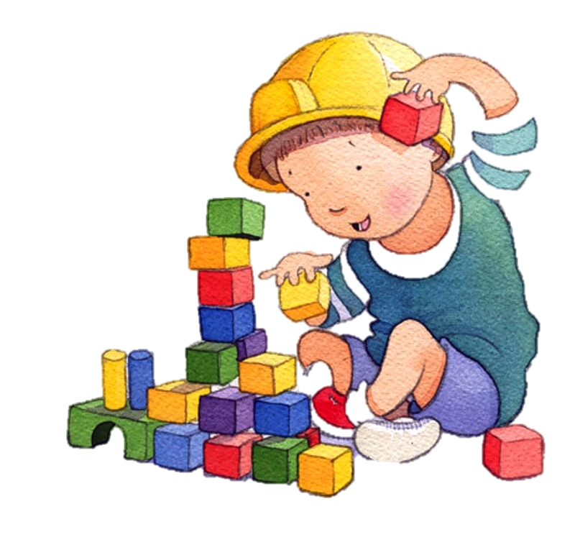
Комплексное развитие личности ребёнка
«Через деятельность и в процессе деятельности человек становится самим собой».
(А.А. Леонтьев)

Slide 8
Комплексное развитие личности ребёнка
Вид деятельности, который решает задачи конкретной образовательной области в любом случае
Вид деятельности, который решает задачи конкретной образовательной области при определённых условиях
Вид деятельности, который не решает задачи конкретной образовательной области

Slide 9
Мы описали в ООП «Детский сад 2100», какой вклад вносит каждый вид деятельности в решение задач развития ребёнка в разных направлениях
Вид деятельности/ образовательная область | Игровая | Коммуникативная | Познавательно-исследовательская | Восприятие художественной литературы и фольк. | Самообслуживание и элементарный бытовой труд | Конструирование | Изобразительная | Музыкальная | Двигательная
Социально-коммуникативное развитие
Познавательное развитие
Речевое развитие
Художественно-эстетическое развитие
Физическое развитие

Slide 10
Какой вклад вносит каждый вид деятельности в решение задач той или иной образовательной области?
Вид деятельности/ образовательная область | Восприятие художественной литературы и фольклора | Условия, при которых решаются задачи образовательных областей
Социально-коммуникативное развитие
Познавательное развитие
Речевое развитие
Художественно-эстетическое развитие
Физическое развитие

Slide 11

Комплексное развитие личности ребёнка
Образовательная область | Задачи
Социально-коммуникативное развитие | 1) создавать условия для присвоения норм и ценностей, принятых в обществе, включая моральные и нравственные ценности; 2) развивать навыки общения и взаимодействия ребёнка со взрослыми и сверстниками; 3) воспитывать самостоятельность, целенаправленность и саморегуляцию собственных действий; 4) развивать социальный и эмоциональный интеллект, эмоциональную отзывчивость, сопереживание, формировать готовность к совместной деятельности со сверстниками, воспитывать уважительное отношение и чувство принадлежности к своей семье, малой родине и Отечеству, представление о социокультурных ценностях нашего народа, об отечественных традициях и праздниках; 5) формировать основы безопасности в быту, социуме, природе.

Slide 12
Комплексное развитие личности ребёнка
Вид деятельности/ образовательная область | Восприятие художественной литературы и фольк. | Условия, при которых решаются задачи образовательных областей
Социально-коммуникативное развитие
Познавательное развитие
Речевое развитие
Художественно-эстетическое развитие
Физическое развитие

Slide 13
Комплексное развитие личности ребёнка
Вид деятельности/ образовательная область | Восприятие художественной литературы и фольклора | Условия, при которых решаются задачи образовательных областей
Социально-коммуникативное развитие |  | Обсуждение поступков героев; усиление эмоций; парно-групповые формы работы с творческими заданиями и др.
Познавательное развитие
Речевое развитие
Художественно-эстетическое развитие
Физическое развитие

Slide 14

Комплексное развитие личности ребёнка
Образовательная область | Задачи
Познавательное развитие | 1) развивать любознательность и стимулировать познавательную мотивацию ребёнка; 2) развивать познавательные действия; 3) развивать воображение и творческую активность; 4) формировать первичные представления о себе, других людях, объектах окружающего мира, о свойствах и отношениях объектов окружающего мира (форме, цвете, размере, материале, звучании, ритме, темпе, количестве, числе, части и целом, пространстве и времени, движении и покое, причинах и следствиях и др.), о планете Земля как общем доме людей, об особенностях её природы, многообразии стран и народов мира.

Slide 15
Комплексное развитие личности ребёнка
Вид деятельности/ образовательная область | Восприятие художественной литературы и фольклора | Условия, при которых решаются задачи образовательных областей
Социально-коммуникативное развитие |  | Обсуждение поступков героев; усиление эмоций; парно-групповые формы работы с творческими заданиями и др.
Познавательное развитие
Речевое развитие
Художественно-эстетическое развитие
Физическое развитие

Slide 16
Комплексное развитие личности ребёнка
Вид деятельности/ образовательная область | Восприятие художественной литературы и фольклора | Условия, при которых решаются задачи образовательных областей
Социально-коммуникативное развитие |  | Обсуждение поступков героев; усиление эмоций; парно-групповые формы работы с творческими заданиями и др.
Познавательное развитие |  | Создание условий для мотивации детей, для выполнения детьми познавательных действий (сравнения, наблюдения, анализа); формирование первичных представлений и др.
Речевое развитие
Художественно-эстетическое развитие
Физическое развитие

Slide 17

Комплексное развитие личности ребёнка
Образовательная область | Задачи
Речевое развитие | 1) развивать речь как средство общения; 2) обогащать активный словарь; 3) развивать связную, грамматически правильную диалогическую и монологическую речь; 4) развивать звуковую и интонационную культуру речи, фонематический слух; 5) знакомить с книжной культурой, детской литературой; 6) развивать понимание на слух текстов различных жанров детской литературы; 7) развивать звуковую аналитико-синтетическую активность как предпосылку обучения грамоте.

Slide 18
Комплексное развитие личности ребёнка
Вид деятельности/ образовательная область | Восприятие художественной литературы и фольклора | Условия, при которых решаются задачи образовательных областей
Социально-коммуникативное развитие |  | Обсуждение поступков героев, усиление эмоций, парно-групповые формы работы с творческими заданиями и др.
Познавательное развитие |  | Созданий условий для мотивации детей, создание условий для выполнения детьми познавательных действий (сравнения, наблюдения, анализа); формирование первичных представлений и др.
Речевое развитие
Художественно-эстетическое развитие
Физическое развитие

Slide 19
Комплексное развитие личности ребёнка
Вид деятельности/ образовательная область | Восприятие художественной литературы и фольклора | Условия, при которых решаются задачи образовательных областей
Социально-коммуникативное развитие |  | Обсуждение поступков героев, усиление эмоций, парно-групповые формы работы с творческими заданиями и др.
Познавательное развитие |  | Созданий условий для мотивации детей, для выполнения детьми познавательных действий (сравнения, наблюдения, анализа); формирование первичных представлений и др.
Речевое развитие |  | Вовлечение детей в диалог, стимулирование к ответам на вопросы и др.
Художественно-эстетическое развитие
Физическое развитие

Slide 20

Комплексное развитие личности ребёнка
Образовательная область | Задачи
Художественно-эстетическое развитие | 1) формировать и развивать предпосылки ценностно-смыслового восприятия и понимания произведений искусства (словесного, музыкального, изобразительного), мира природы; 2) создавать условия для становления эстетического отношения к окружающему миру; 3) формировать элементарные представления о видах искусства; 4) создавать условия для восприятия музыки, художественной литературы, фольклора; 5) воспитывать сопереживание персонажам художественных произведений; 6) создавать условия для реализации самостоятельной творческой деятельности детей (изобразительной, конструктивно-модельной, музыкальной и др.).

Slide 21
Комплексное развитие личности ребёнка
Вид деятельности/ образовательная область | Восприятие художественной литературы и фольклора | Условия, при которых решаются задачи образовательных областей
Социально-коммуникативное развитие |  | Обсуждение поступков героев, усиление эмоций, парно-групповые формы работы с творческими заданиями и др.
Познавательное развитие |  | Созданий условий для мотивации детей, условий для выполнения детьми познавательных действий (сравнения, наблюдения, анализа); формирование первичных представлений и др.
Речевое развитие |  | Вовлечение детей в диалог, стимулирование к ответам на вопросы и др.
Художественно-эстетическое развитие
Физическое развитие

Slide 22
Комплексное развитие личности ребёнка
Вид деятельности/ образовательная область | Восприятие художественной литературы и фольклора | Условия, при которых решаются задачи образовательных областей
Социально-коммуникативное развитие |  | Обсуждение поступков героев, усиление эмоций, парно-групповые формы работы с творческими заданиями и др.
Познавательное развитие |  | Созданий условий для мотивации детей, условий для выполнения детьми познавательных действий (сравнения, наблюдения, анализа); формирование первичных представлений и др.
Речевое развитие |  | Вовлечение детей в диалог, стимулирование к ответам на вопросы и др.
Художественно-эстетическое развитие |  | Создание условий для выражения детьми своего отношения к героям художественных произведений.
Физическое развитие

Slide 23

Образовательная область | Задачи
Физическое развитие | 1) создавать условия для приобретения опыта в следующих видах поведения детей: - двигательном, в том числе связанном с выполнением упражнений, направленных на развитие таких физических качеств, как координация и гибкость; - способствующем правильному формированию опорно-двигательной системы организма, развитию равновесия, координации движения, крупной и мелкой моторики обеих рук; - в правильном, не наносящем ущерба организму, выполнении основных движений (ходьба, бег, мягкие прыжки, повороты в обе стороны); 2) формировать начальные представления о некоторых видах спорта; 3) способствовать овладению подвижными играми с правилами; 4) создавать условия для становления целенаправленности и саморегуляции в двигательной сфере; 5) способствовать овладению элементарными нормами и правилами здорового образа жизни (в питании, двигательном режиме, закаливании, при формировании полезных привычек и др.).

Slide 24
Вид деятельности/ образовательная область | Восприятие художественной литературы и фольклора | Условия, при которых решаются задачи образовательных областей
Социально-коммуникативное развитие |  | Обсуждение поступков героев, усиление эмоций, парно-групповые формы работы с творческими заданиями и др.
Познавательное развитие |  | Созданий условий для мотивации детей, для выполнения детьми познавательных действий (сравнения, наблюдения, анализа); формирование первичных представлений и др.
Речевое развитие |  | Вовлечение детей в диалог, стимулирование к ответам на вопросы и др.
Художественно-эстетическое развитие |  | Создание условий для выражения своего отношения к героям художественных произведений.
Физическое развитие

Slide 25
Вид деятельности/ образовательная область | Восприятие художественной литературы и фольклора | Условия, при которых решаются задачи образовательных областей
Социально-коммуникативное развитие |  | Обсуждение поступков героев, усиление эмоций. парно-групповые формы работы с творческими заданиями и др.
Познавательное развитие |  | Созданий условий для мотивации детей. для выполнения детьми познавательных действий (сравнения, наблюдения, анализа); формирование первичных представлений и др.
Речевое развитие |  | Вовлечение детей в диалог, стимулирование к ответам на вопросы и др.
Художественно-эстетическое развитие |  | Создание условий для выражения своего отношения к героям художественных произведений.
Физическое развитие |  | Создание условий для выражения детьми своего отношения к героям в подвижных играх, задания на развитие мелкой моторики.

Slide 26
Комплексное развитие личности ребёнка
Возможно ли комплексное развитие личности ребёнка через такой вид деятельности, как восприятие художественной литературы и фольклора?

Slide 27

Алгоритмы проектирования и проведения НОД по восприятию художественной литературы
и фольклора

Slide 28
Алгоритмы проектирования и проведения НОД
«Обучать деятельности – это значит делать учение мотивированным, учить ребёнка самостоятельно ставить перед собой цель и находить пути, в том числе средства, её достижения (т.е. оптимально организовывать свою деятельность), помогать ребёнку сформировать у себя умения контроля и самоконтроля, оценки и самооценки».
(А.А. Леонтьев)

Slide 29
Алгоритмы проектирования и проведения НОД
Этапы деятельности
1. Мотивационный этап (создание условий для возникновения внутреннего побуждающего мотива к новой деятельности).
2. Ориентировочный этап (формулирование целей деятельности, подбор средств).
3. Исполнительский этап (реализация самой деятельности, получение результата, подведение итогов).
4. Рефлексивный этап («взгляд назад», выражение своих эмоций по итогам деятельности).
5. Перспективный этап (выход на самостоятельную деятельность детей).

Slide 30
Алгоритм проведения НОД
Алгоритм проведения непрерывной образовательной деятельности по восприятию художественной литературы и фольклора

Slide 31
Алгоритм проведения НОД
До чтения
Мотивационный этап
1. Игровая ситуация, подводящая к целеполаганию
(встречаемся со сказочным героем; рассматриваем иллюстрации к тексту; анализируем название и др.)
Ориентировочный этап
2. Уточнение цели чтения
(уточняем, для чего читать текст: чтобы помочь герою, проверить свои предположения и др.)
Во время чтения
3. Чтение-слушание
(слушаем воспитателя, отвечаем на вопросы и др.)
4. Обобщающая беседа
(отвечаем на вопросы воспитателя по содержанию текста, обращаемся к тексту при затруднении и др.)
Исполнительский этап
5. Выражение своего отношения к содержанию текста
(отвечаем на главный смысловой вопрос , выполняем творческое задание и др.)
После чтения
Рефлексивный этап
6. Рефлексия
(проговариваем, какие эмоции испытали)
Перспективный этап
7. Выход на самостоятельную деятельность
(проговариваем, пригодится ли в жизни полученный от автора урок; какие произведения этого автора можно прочитать и др.)

Slide 32
Алгоритм проектирования НОД
Алгоритм проектирования непрерывной образовательной деятельности по восприятию художественной литературы и фольклора

Slide 33

Алгоритм проектирования НОД
На каких этапах проектирования занятия, по вашему мнению, могут возникнуть трудности?

Slide 34
Алгоритм проектирования НОД
Восприятие художественной литературы и фольклора:
алгоритм проектирования НОД
Педагог
1) выбирает художественное произведение (сказку, рассказ, стихотворение);
2) сам предварительно читает и вычитывает три уровня текстовой информации;
3) определяет художественную задачу текста;
4) формулирует цель НОД воспитателя в соответствии с возрастом детей и художественной задачей текста;
5) формулирует тему НОД, исходя из художественной задачи текста;
6) формулирует задачи для каждого этапа деятельности; соотносит задачи с соответствующими образовательными областями;
7) продумывает действия детей на каждом этапе деятельности;
8) прогнозирует цель, которую могут поставить дети;
9) обдумывает работу с текстом до чтения;
10) определяет в тексте места остановок;
11) продумывает работу после чтения;
12) формулирует вопросы рефлексивного этапа;
13) продумывает перспективный этап.

Slide 35
Алгоритм проектирования НОД
1) Педагог, исходя из темы (дня, недели, месяца и др.) и (или) недавно полученных, первичных представлений детей, выбирает художественный текст.
6-7 лет
Тема «Береги природу»
Первичные представления: природа как единое целое, человек как часть природы, отношение человека к природе, взаимосвязь живой и неживой природы.

Slide 36
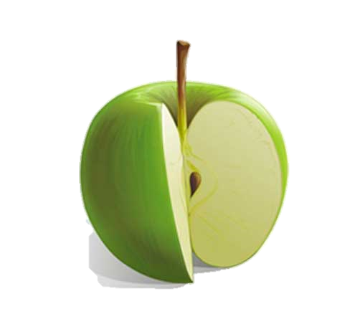
2) Педагог готовит текст к продуктивному чтению: читает сам предварительно и вычитывает три вида текстовой информации: фактуальную (содержится в тексте в явном виде), подтекстовую (присутствует в тексте в неявном виде, «между строк») и концептуальную (основной смысл (смыслы) текста).
Фактуальная информация
Фактуальная информация
Подтекстовая информация
Подтекстовая информация
Концептуальная информация

Slide 37
Алгоритм проектирования НОД
Читаем рассказ Н. Абрамцевой «Дождик»
и вычитываем три вида текстовой информации
Жил-был дождик. Косматый, длинноволосый дождь. Если он сердился, холодные пряди его мокрых волос хлестали людей по лицам, по глазам. Но люди не обижались, потому что, когда дождик был в хорошем настроении, его мягкие, шелковистые волосы ласково касались щёк, рук, глаз, что-то шептали. И всё-таки дождь был косматым и длинноволосым. И ему это надоело.
– Постригусь, – решил дождик. – Не я первый, не я последний. Отправился к парикмахеру. А парикмахером, конечно, месяц-серп работал.
– Тебя как стричь? – спрашивает месяц. – Покороче или умеренно?
– Давай покороче. Постепенно отращу, если не понравится, – решил дождь.
Отрезал месяц-серп волосы дождику.
Вернулся стриженый дождик в свой город. Пока он бегал к месяцу, ничего хорошего в городе не случилось. Наоборот, листья на деревьях потускнели, привяли. Цветы на клумбах лепестки опустили – вянут. Люди ходят серые, пыльные, вялые. Засыхают люди. Разволновался дождик.

Slide 38
– Сейчас, – говорит, – сейчас я вас всех быстренько полью, вам легче станет. Оживёте сразу.
Люди, цветы, листья обрадовались. Ждут. Смеются. Дождь торопится, распустил волосы-струи, поливает.
– Ну же! – кричат люди.
– Жарко…, – плачут цветы.
– Сохнем, – шелестят листья.
– Да что вы, – не понимает дождь. – Я же поливаю.
Бьют короткие струи-волосы, но не достают даже до крыши самых высоких домов.
Сухо, все суше на земле. В пыль рассыпаются цветы, шуршат почти мёртвые листья, молчат потерявшие веру люди.
– Да что же вы сохнете! – не понимает, сердится дождь. – Я же поливаю.
Старается, трясет короткими волосами. Не долетают подстриженные струи до сухой земли.
И тут только понял дождь, что он наделал. Понял, что, пока будут отрастать струи, погибнут цветы, листья, люди…
– Глупый я, беззаботный я, – плакал дождь. Плакал, плакал, плакал… И слезы его упали на землю. Поток слёз. И встали цветы – ожили! И весело зашелестели листья – ожили! И вздохнули легко люди – ожили!
А дождику долго ещё плакать – пока-то отрастут его волосы-струи.

Slide 39

Алгоритм проектирования НОД
3) Педагог определяет художественную задачу текста (мотив, который побудил автора к написанию произведения, замысел автора).

Slide 40
Алгоритм проектирования НОД
Поделиться своим восприятием природы, помочь увидеть взаимосвязь живой и неживой природы, задуматься над тем, что такое ответственность перед природой и другими людьми на примере Дождика – главного героя сказки.

Slide 41

Алгоритм проектирования НОД
4) Педагог формулирует цель НОД воспитателя в соответствии с возрастом детей и художественной задачей текста (чего хочет достичь воспитатель в результате данной деятельности детей).
3-4 года – эмоциональная реакция на текст;
4-5 лет + проявление воссоздающего и творческого воображения;
5-7 лет + реакция на содержание.

Slide 42
Алгоритм проектирования НОД
Воспитание ответственности за свои поступки, ответственности перед окружающим миром, перед теми, кто зависит от тебя, на примере поступков главного героя сказки «Дождик».

Slide 43
Алгоритм проектирования НОД
5) Педагог формулирует тему НОД (именно как тему, а не просто как название произведения), исходя из художественной задачи текста и цели.
Как важно быть ответственным
(по сказке Н. Абрамцевой “Дождик”)

Slide 44

6) Педагог формулирует задачи (шаги по достижению цели) для каждого этапа деятельности, соотносит задачи с соответствующими образовательными областями.
Алгоритм проектирования НОД

Slide 45
Этапы деятельности | Действия детей | Задачи | Образовательная область
Мотивационный этап |  | Стимулировать познавательную мотивацию | Познавательное развитие
Ориентировочный этап |  | Развивать целенаправленность действий; речь как средство общения | Социально-коммуникативное развитие, речевое развитие
Исполнительский этап |  | Создавать условия для восприятия содержания текста; формировать умение сопереживать героям сказки, взаимодействовать; развивать воображение, творческую активность, наблюдательность; развивать речь; осваивать основные движения, развивать координацию | Художественно-эстетическое развитие, социально-коммуникативное развитие, познавательное развитие, речевое развитие, физическое развитие
Рефлексивный этап |  | Формировать положительное отношение к совместной деятельности | Социально-коммуникативное развитие
Перспективный этап |  | Развивать самостоятельность и целенаправленность собственных действий | Социально-коммуникативное развитие

Slide 46
7) Педагог продумывает действия детей на каждом этапе деятельности.
Алгоритм проектирования НОД
Рассматривают иллюстрации, прогнозируют содержание текста, слушают, эмоционально реагируют, отвечают на вопросы педагога, рисуют, инсценируют, изображают героев сказки, выражают свои эмоции и т. д.

Slide 47
Этапы деятельности | Действия детей | Задачи | Образовательная область
Мотивационный этап | Эмоционально откликаются на приглашение отправиться в сказку | Стимулировать познавательную мотивацию | Познавательное развитие
Ориентировочный этап | Осознают и формулируют цель ключевыми словами | Развивать целенаправленность действий, развивать речь как средство общения | Социально-коммуникативное развитие, речевое развитие
Исполнительский этап | Комментируют вопросы педагога, проявляя эмоции, сопереживают героям; играют вместе; представляют, наблюдают по тексту; согласованно действуют; слушают и отвечают на вопросы; скоординировано двигаются | Создавать условия для восприятия содержания текста; формировать умение сопереживать героям сказки, взаимодействовать; развивать воображение, творческую активность, наблюдательность; развивать речь; осваивать основные движения, развивать координацию | Художественно-эстетическое развитие, социально-коммуникативное развитие, познавательное развитие, речевое развитие, физическое развитие
Рефлексивный этап | Выражают свои эмоции | Формировать положительное отношение к совместной деятельности | Социально-коммуникативное развитие
Перспективный этап | Предполагают, что можно сделать в самостоятельной деятельности | Развивать самостоятельность и целенаправленность собственных действий | Социально-коммуникативное развитие

Slide 48
8) Педагог прогнозирует цель, которую могут поставить дети (ради чего захотят прочитать текст).
Алгоритм проектирования НОД
Прочитать сказку, чтобы понять, что же произошло с тем или иным героем.
Проверить свои предположения о содержании текста.
Узнать, что ещё интересного произошло с уже знакомым героем и др.
Познакомиться с новым писателем, с его героями.
Задуматься, повеселиться, погрустить.

Slide 49
Алгоритм проектирования НОД
9) Педагог обдумывает работу до чтения
- на мотивационном этапе: игровую или иную ситуацию, которая мотивирует ребёнка к чтению;
- на ориентировочном этапе: вопросы, подводящие ребёнка к осознанию или формулированию цели чтения.
Рассматривание иллюстраций, обсуждение названия текста, разворачивание игрового сюжета с героями сказки.

Slide 50
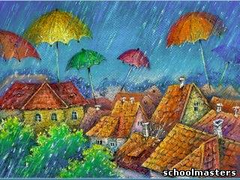
Алгоритм проектирования НОД

Slide 51

Алгоритм проектирования НОД
Как вы думаете, что же произошло с дождиком?
Как же нам узнать, чьи предположения верны?
Что нужно сделать, чтобы узнать, какие события произошли в этой сказке?

Slide 52
Алгоритм проектирования НОД
10) Педагог определяет в тексте места остановок, продумывает комментарии и формулирует вопросы к автору текста в местах остановок (исполнительский этап).
Вы догадались почему?
Вот, оказывается, почему!
Представили?
Косматый - значит лохматый, растрёпанный…
Ай-ай-ай, разве так можно?…

Slide 53
Алгоритм проектирования НОД
Читаем рассказ Н. Абрамцевой «Дождик»
Жил-был дождик. Косматый (то есть лохматый, растрёпанный), длинноволосый дождь. Если он сердился, холодные пряди его мокрых волос хлестали людей по лицам, по глазам (Неприятно, когда сильный дождь бьёт, согласны?). Но люди не обижались (Догадались почему?), потому что, когда дождик был в хорошем настроении, его мягкие, шелковистые волосы ласково касались щёк, рук, глаз, что-то шептали. (Вот, оказывается, почему. Дождик мог быть и тихим, приятным). И всё-таки дождь был косматым и длинноволосым. И ему это надоело. (Захотелось быть аккуратным!)
– Постригусь, – решил дождик. – Не я первый, не я последний. Отправился к парикмахеру. А парикмахером, конечно, месяц-серп работал.
– Тебя как стричь? – спрашивает месяц. – Покороче или умеренно?
– Давай покороче. Постепенно отращу, если не понравится, – решил дождь.

Slide 54
Алгоритм проектирования НОД
Отрезал месяц-серп волосы дождику. (Догадались, что будет дальше?)
Вернулся стриженый дождик в свой город. Пока он бегал к месяцу, ничего хорошего в городе не случилось. (Ой-ой-ой, а не случилось ли плохого?) Наоборот, листья на деревьях потускнели, привяли. Цветы на клумбах лепестки опустили – вянут. Люди ходят серые, пыльные, вялые. Засыхают люди. (Представили?) Разволновался дождик. (Догадались почему?)
– Сейчас, – говорит, – сейчас я вас всех быстренько полью, вам легче станет. Оживёте сразу. (Получится, как вы думаете?)
Люди, цветы, листья обрадовались. Ждут. Смеются. Дождь торопится, распустил волосы-струи, поливает.
– Ну же! – кричат люди.
– Жарко…, – плачут цветы.
– Сохнем, – шелестят листья.
– Да что вы, – не понимает дождь. – Я же поливаю. (Чего дождик не понимает?) Бьют короткие струи-волосы, но не достают даже до крыши самых высоких домов. (Вот что случилось!)

Slide 55
Алгоритм проектирования НОД
Сухо, всё суше на земле. В пыль рассыпаются цветы, шуршат почти мёртвые листья, молчат потерявшие веру люди.
– Да что же вы сохнете! – не понимает, сердится дождь. – Я же поливаю.
Старается, трясёт короткими волосами. Не долетают подстриженные струи до сухой земли.
И тут только понял дождь, что он наделал. Понял, что, пока будут отрастать струи, погибнут цветы, листья, люди…
– Глупый я, беззаботный я, – плакал дождь. Плакал, плакал, плакал… И слезы его упали на землю. Поток слёз. (Догадались, что дальше будет?) И встали цветы – ожили! И весело зашелестели листья – ожили! И вздохнули легко люди – ожили! (Смог всё-таки дождик всех полить!)
А дождику долго ещё плакать – пока-то отрастут его волосы-струи. (Вот так подстригся!!!)

Slide 56
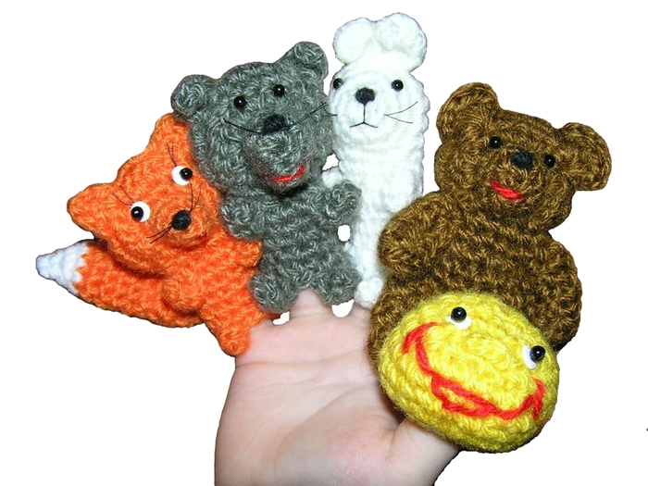
Алгоритм проектирования НОД
11) Педагог продумывает работу после чтения (на исполнительском этапе: вопросы к детям по содержанию текста, итоговый вопрос, творческое задание).
- О чём не подумал дождик, когда пошёл стричься?
- Вам понравился дождик? А чем он вам понравился?
- А вы попадали в такую ситуацию, когда сделали что-нибудь, не подумав, а потом приходилось исправлять?

Slide 57
Алгоритм проектирования НОД
12) Педагог формулирует вопросы рефлексивного этапа (что сегодня особенно понравилось, запомнилось, было особенно трудно, особенно интересно и т.д.).
13) Педагог продумывает, что можно предложить детям для самостоятельной деятельности - перспективный этап (это может быть творческая работа по мотивам прочитанного текста, совместное с родителями чтение других произведений этого автора и др.).

Slide 58

Практикум по проектированию НОД

Slide 59
Проектирование НОД
Восприятие художественной литературы и фольклора:
алгоритм проектирования НОД
Педагог
1) выбирает художественное произведение (сказку, рассказ, стихотворение);
2) Сам предварительно читает, вычитывает три уровня текстовой информации;
3) определяет художественную задачу текста;
4) формулирует цель НОД воспитателя в соответствии с возрастом детей и художественной задачей текста;
5) формулирует тему НОД, исходя из художественной задачи текста;
6) формулирует задачи для каждого этапа деятельности; соотносит задачи с соответствующими образовательными областями;
7) продумывает действия детей на каждом этапе деятельности;
8) прогнозирует цель, которую могут поставить дети;
9) обдумывает работу до чтения;
10) определяет в тексте места остановок;
11) продумывает работу после чтения;
12) формулирует вопросы рефлексивного этапа;
13) продумывает перспективный этап.

Slide 60
Проектирование НОД
1) Исходя из темы (дня, недели, месяца и др.) и (или) недавно полученных, первичных представлений детей, выберите художественный текст.
5-6 лет
Тема «Времена года»
Первичные представления: смена времён года, признаки времён года, осень, зима.

Slide 61
Проектирование НОД
1) Исходя из темы (дня, недели, месяца и др.) и (или) недавно полученных, первичных представлений детей, выберите художественный текст.
5-6 лет
Тема «Времена года»
Первичные представления: смена времён года, признаки времён года, осень, зима.
Юрий Коваль «Осеннее котяро»

Slide 62
2) Подготовьте текст к продуктивному чтению: прочитайте и выделите три вида текстовой информации: фактуальную (содержится в тексте в явном виде), подтекстовую (присутствует в тексте в неявном виде, «между строк») и концептуальную (основной смысл (смыслы) текста).
Фактуальная информация
Фактуальная информация
Подтекстовая информация
Подтекстовая информация
Концептуальная информация

Slide 63
Проектирование НОД
Осеннее котяро
Падают листья на землю и на кота. А кот караулит, подстерегает и вдруг бросается на падающий лист, прихлопывает его лапой и грозно грызёт. Ему кажется, что это такие воробьи разноцветные. «Глупое осеннее котяро, – думаю я. – Листья с воробьями путает». А кот заметил, что я про него думаю, и затаился. Падают листья, заваливают кота. «Эх, и сам-то я как опавший листок, – грустит кот. – Печально на душе, тоскливо». «Какой листок? – думаю я. – Вон какая морда толстая да усатая». «При чём здесь морда? На душе тяжело. Лежу вот под листьями, грущу». «Чего ты грустишь-то, котяро осеннее?» «Жалко как-то… Вот и птички улетают… Вам этого не понять». До вечера лежал кот в подсолнухах, печалился.
Похолодало. Вскочил кот, выгнул дугою спину, фыркнул и помчался в дом. Сразу полез на печку. «Хватит мне быть осенним котом, – ворчал он. – Стану теперь зимним». В эту ночь и выпал первый снег.

Slide 64
Проектирование НОД
3) Определите художественную задачу текста (мотив, который побудил автора к написанию произведения, замысел автора). Используйте слова: автор хотел поделиться с читателем….., показать….., помочь увидеть, почувствовать…., задуматься….

Slide 65
Проектирование НОД
Поделиться с читателем своими наблюдениями за сменой времён года, своими впечатлениями от наблюдений за котом, своей фантазией (автор описал свой молчаливый диалог с котом); помочь увидеть красоту и гармонию природы, почувствовать, как меняется настроение с приходом осени, зимы.

Slide 66
Проектирование НОД
4) Сформулируйте цель НОД воспитателя в соответствии с возрастом детей и художественной задачей текста (чего хотите достичь в результате данной деятельности детей).
3-4 года – эмоциональная реакция на текст;
4-5 лет + проявление воссоздающего и творческого воображения;
5-7 лет + реакция на содержание.

Slide 67
Проектирование НОД
Становление эстетического отношения к окружающему миру, развитие наблюдательности и чуткого отношения к природе в различные времена года, развитие эмоций и воображения.

Slide 68
Проектирование НОД
5) Сформулируйте тему НОД (именно как тему, а не просто как название произведения), исходя из художественной задачи текста и цели.

Slide 69
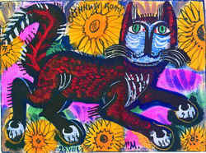
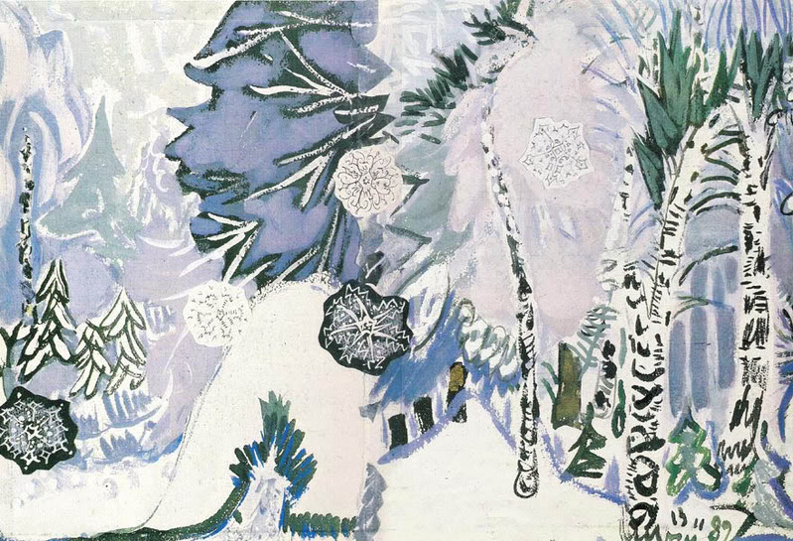
Проектирование НОД
Как меняется природа осенью и зимой
(сказка Ю. Коваля «Осеннее котяро»)

Slide 70
6) Сформулируйте задачи (шаги по достижению цели) для каждого этапа деятельности, соотнесите задачи с соответствующими образовательными областями.
Проектирование НОД

Slide 71
Этапы деятельности | Действия детей | Задачи | Образовательная область
Мотивационный этап |  | Стимулировать познавательную мотивацию | Познавательное развитие
Ориентировочный этап |  | Развивать целенаправленность действий, развивать речь как средство общения | Социально-коммуникативное развитие, речевое развитие
Исполнительский этап |  | Создавать условия для восприятия содержания текста; формировать эстетическое отношение к природе; учить взаимодействовать; развивать воображение, творческую активность, наблюдательность; развивать речь; осваивать основные движения, развивать координацию | Художественно-эстетическое развитие, социально-коммуникативное развитие, познавательное развитие, речевое развитие, физическое развитие
Рефлексивный этап |  | Формировать положительное отношение к совместной деятельности | Социально-коммуникативное развитие
Перспективный этап |  | Развивать самостоятельность и целенаправленность собственных действий | Социально-коммуникативное развитие

Slide 72
7) Продумайте действия детей на каждом этапе деятельности.
Проектирование НОД
Рассматривают иллюстрации, прогнозируют содержание текста, слушают, эмоционально реагируют, отвечают на вопросы педагога, рисуют, играют, изображают героев сказки, выражают и называют свои эмоции и т. д.

Slide 73
Этапы деятельности | Действия детей | Задачи | Образовательная область
Мотивационный этап | Эмоционально откликаются на рассказ о необычном коте | Стимулировать познавательную мотивацию | Познавательное развитие
Ориентировочный этап | Осознают и формулируют цель ключевыми словами | Развивать целенаправленность действий, развивать речь как средство общения | Социально-коммуникативное развитие, речевое развитие
Исполнительский этап | Комментируют вопросы педагога, проявляя эмоции; играют вместе; представляют, наблюдают по тексту; согласованно действуют; слушают и отвечают на вопросы; скоординировано двигаются | Создавать условия для восприятия содержания текста; формировать эстетическое отношение к природе; учить взаимодействовать; развивать воображение, творческую активность, наблюдательность; развивать речь; осваивать основные движения, развивать координацию | Художественно-эстетическое развитие, социально-коммуникативное развитие, познавательное развитие, речевое развитие, физическое развитие
Рефлексивный этап | Выражают свои эмоции | Формировать положительное отношение к совместной деятельности | Социально-коммуникативное развитие
Перспективный этап | Предполагают, что можно сделать в самостоятельной деятельности | Развивать самостоятельность и целенаправленность собственных действий | Социально-коммуникативное развитие

Slide 74
8) Спрогнозируйте цель, которую могут поставить дети (ради чего захотят прочитать текст).
Проектирование НОД

Slide 75
8) Спрогнозируйте цель, которую могут поставить дети (ради чего захотят прочитать текст).
Проектирование НОД
Прочитать сказку, чтобы узнать о необычном коте.
Узнать, почему он не кот, а котяро.
Узнать, почему кот осенний.
Проверить свои предположения о содержании текста.
Узнать, что ещё интересного произошло с котом и др.

Slide 76
Проектирование НОД
9) Обдумайте работу до чтения
- на мотивационном этапе: игровую или иную ситуацию, которая мотивирует ребёнка к чтению;
- на ориентировочном этапе: вопросы, подводящие ребенка к осознанию или формулированию цели чтения.
Рассматривание иллюстраций, обсуждение названия текста, сравнение слов «кот» и «котяро», разворачивание игрового сюжета с героями сказки.

Slide 77
Проектирование НОД
- У одного лесника жил кот, который каждые три месяца менялся: становился другим, не похожим на себя. Как такое могло быть?
Дети либо высказывают свои предположения, либо затрудняются ответить.
- Вот и я тоже не смогла понять и спросила у лесника: «Почему ваш кот всё время разный?» А лесник улыбнулся и дал мне книжку. И что мне с ней делать?
Как правило, дети здесь говорят: «Читать! Там, наверное, написано про этого кота».

Slide 78
Проектирование НОД
10) Определите в тексте места остановок, продумайте комментарии и сформулируйте вопросы к автору текста в местах остановок (исполнительский этап).

Slide 79
Проектирование НОД
Юрий Коваль
Осеннее котяро
Падают листья на землю и на кота. А кот караулит, подстерегает и вдруг бросается на падающий лист, прихлопывает его лапой и грозно грызёт. (Почему он так делает, догадались?) Ему кажется, что это такие воробьи разноцветные. (Ах вот в чём дело: оказывается, он воробьёв ловит!) «Глупое осеннее котяро, – думаю я. – Листья с воробьями путает». А кот заметил, что я про него думаю, и затаился. (Может быть, застыдился, а может, боится, что воробьёв отнимут?)
Падают листья, заваливают кота. «Эх, и сам-то я как опавший листок, – грустит кот. – Печально на душе, тоскливо». «Какой листок? – думаю я. – Вон какая морда толстая да усатая». «При чём здесь морда? На душе тяжело. Лежу вот под листьями, грущу». «Чего ты грустишь-то, котяро осеннее?» (Отчего же кот грустит, догадались?) «Жалко как-то… Вот и птички улетают… Вам этого не понять». До вечера лежал кот в подсолнухах, печалился.
Похолодало. Вскочил кот, выгнул дугою спину, фыркнул и помчался в дом. Сразу полез (как вы думаете куда?) на печку. «Хватит мне быть осенним котом, – ворчал он. – Стану теперь (каким?) зимним». В эту ночь и выпал первый снег.

Slide 80
Проектирование НОД
11) Продумайте работу после чтения (на исполнительском этапе: вопросы к детям по содержанию текста, итоговый вопрос, творческое задание).

Slide 81
Проектирование НОД
- Понравился вам кот?
- Почему он был разным осенью и зимой?
- Только ли коты меняются вместе со сменой времён года?
- Какой кот вам больше понравился – зимний или осенний?
- Представьте этого кота и опишите, какой он.
- Вы описали таких замечательных котов, все они разные. Я бы хотела рассказать о них своим друзьям, но не запомнила всех. Что же делать? Может, написать? Вы умеете? А рисовать? Рисуем котов.
- Как вы думаете, автору сказки понравятся наши рисунки?
- Представьте себе автора: какой он человек, чем увлекается, чем интересуется? Как точно вы его описали. Писателя зовут Юрий Коваль.
- Что помог вам понять, увидеть, почувствовать автор сказки?

Slide 82
Алгоритм проектирования НОД
12) Продумайте вопросы рефлексивного этапа (что сегодня особенно понравилось, запомнилось, было особенно трудно, особенно интересно и т.д.).
13) Продумайте, что можно предложить детям для самостоятельной деятельности - перспективный этап (это может быть творческая работа по мотивам прочитанного текста, совместно с родителями чтение других рассказов Юрия Коваля и их иллюстрирование, сочинение своей сказки про «осенних» и «зимних» домашних питомцев и др.).

Slide 83

Рефлексия
Какие методические выводы вы сделали для себя
в ходе вебинара?

Slide 84
Домашнее задание
Домашнее задание
Спроектируйте НОД на основе технологии продуктивного чтения-слушания. Проект представьте в форме таблицы.
Задание будет отправлено на ваш электронный адрес в течение 24 часов после вебинара и выложено на форуме «Мир “Школы 2100”» http://world.school2100.com/
в разделе «Группы».

Slide 85

Домашнее задание
Домашнее задание и презентация
по теме вебинара будут размещены
на форуме «Мир “Школы 2100”»
http://world.school2100.com/
в разделе «Группы»
Домашнее задание необходимо выполнить
в течение трёх календарных дней и прислать на
e-mail: vebinardo@school2100.com
Для получения сертификата важно выполнить домашнее задание.

Slide 86

Как с нами связаться?
Контактный e-mail: umc@school2100.com
Издательство «БАЛАСC»: 8 (495) 672-00-60
УМЦ «Школа 2100»: 8 (495) 778 -16 -74, 8 (495) 778 -16 -83
Сайты Образовательной системы «Школа 2100»
Главный сайт ОС «Школа 2100»: www.school2100.com
Форум «Мир “Школы 2100”»: world.school2100.com
Электронная форма учебников ОС «Школа 2100»: app.school2100.com
Присоединяйтесь к нашим сообществам
в социальных сетях!
ВКонтакте vk.com/school2100
YouTube
goo.gl/3K56nK
Facebook facebook.com/school2100
Twitter
twitter.com/school2100

